Slide 1
Algoritmos de Ordenamiento y Búsqueda
Módulo 2
Capítulo 7

Slide 2
Arreglos Parciales
El tamaño de un arreglo se especifica desde la definición.
No todos los elementos del arreglo almacenan algún contenido.
Los arreglos que no tienen todos los elementos ocupados son lladados “partially filled arrays”, o “arreglos parciales”.
Es tarea del programador llevar un registro de cuáles están llenos y cuáles están ocupados.

Slide 3
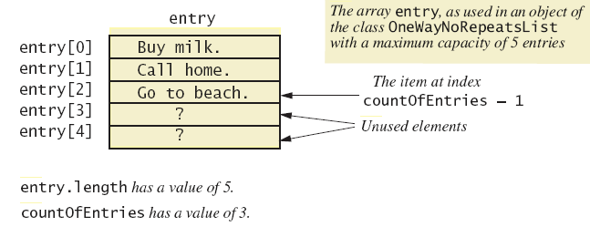
Arreglos Parciales
Figure 7.4 A partially filled array

Slide 4
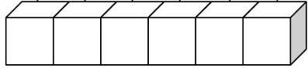


Algoritmos de Búsqueda
Un algoritmo de búsqueda nos sirve para encontrar algún elemento dentro de un conjunto de elementos.
Conjunto de datos (arreglo)
Algoritmo de
Búsqueda
Índice del elemento encontrado
Elemento a buscar

Slide 5
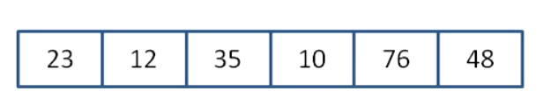
Búsqueda secuencial Búsqueda lineal
La búsqueda secuencial consiste revisar cada índice del arreglo hasta que encontremos el elemento deseado.
searchKey
76
array
Found!
Return index 4!

Slide 6
Búsqueda secuencial Búsqueda lineal
La búsqueda secuencial consiste revisar cada índice del arreglo hasta que encontremos el elemento deseado.
searchKey
100
array
Not found!
Return -1!

Slide 7
Búsqueda secuencial
La búsqueda secuencial es puede llegar a ser muy tardada, pues el peor escenario es que el elemento no existe en el arreglo.
Sólo tiene sentido realizarla cuando el arreglo está desordenado.

Slide 8
Búsqueda secuencial
public static int findElement(int[] array, int target){
for(int i=0; i<array.length; i++){
if (array[i] == target)
return i;
}
return -1;
}
Retorna el índice de la primera coincidencia encontrada
Si no encuentra una coincidencia, devuelve -1, indicando error

Slide 10
Algoritmos de Ordenamiento
Un algoritmo de ordenamiento se utiliza para reacomodar un arreglo o lista de acuerdo a una comparación interna de los elementos. Ejemplo:
Ordenar de mayor a menor
Ordenar alfabéticamente
Ordenar por fecha
Ordenar por valor absoluto

Slide 11
Selection Sort
El selection sort es un algoritmo de ordenamiento que consiste en encontrar el elemento más pequeño y acomodarlo en la posición correcta

Slide 12
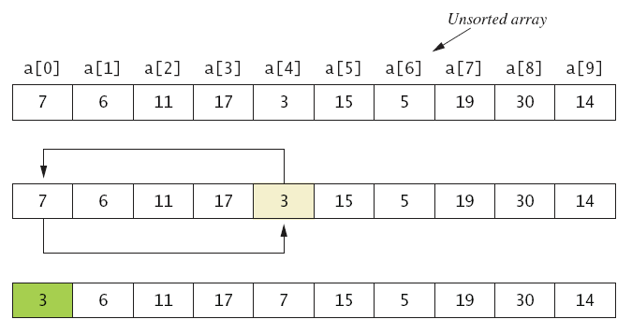
Selection Sort
Figure 7.5a

Slide 13
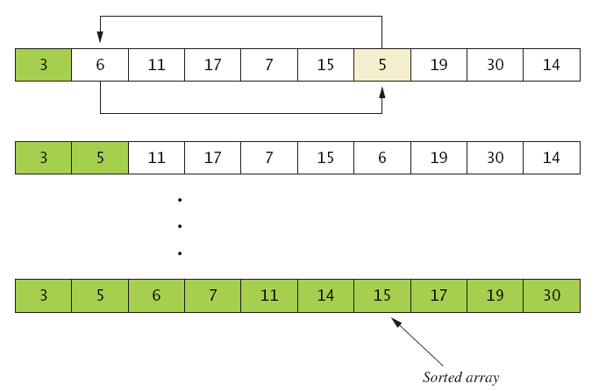
Selection Sort
Figure 7.5b
. . .

Slide 15
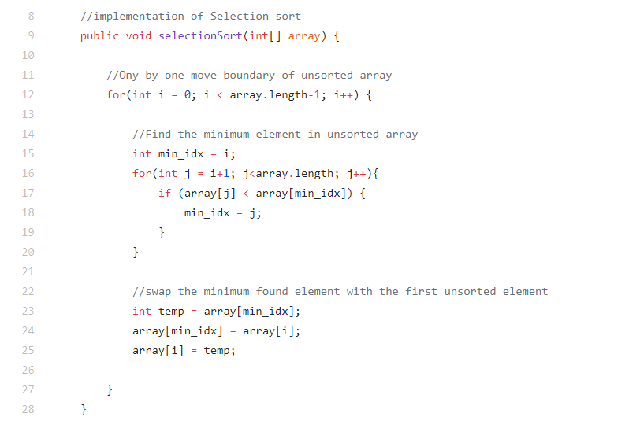
Selection Sort

Slide 16
Algoritmos de ordenamiento
Selection sort es el más simple
Pero es muy ineficiente para arreglos muy grandes
Para un arreglo de 10 posiciones, se tienen que realizar 9+8+7+6+5+4+3+2+1 = 45 comparaciones
0 | 1 | 2 | 3 | 4 | 5 | 6 | 7 | 8 |  | 9
 | 1 | 2 | 3 | 4 | 5 | 6 | 7 | 8 |  | 8
 |  | 2 | 3 | 4 | 5 | 6 | 7 | 8 |  | 7
 |  |  | 3 | 4 | 5 | 6 | 7 | 8 |  | 6
 |  |  |  | 4 | 5 | 6 | 7 | 8 |  | 5
 |  |  |  |  | 5 | 6 | 7 | 8 |  | 4
 |  |  |  |  |  | 6 | 7 | 8 |  | 3
 |  |  |  |  |  |  | 7 | 8 |  | 2
 |  |  |  |  |  |  |  | 1 |  | 1
 |  |  |  |  |  |  |  |  |  | 45

Slide 17
Bubble Sort
El bubbleSort es un algoritmo de ordenamiento que itera sobre una lista, compara elementos adyacentes y los intercambia en caso de que no estén en el orden correcto.
Cuando una iteración es completada sin realizar un intercambio, significa que el arreglo está ordenado.

Slide 18
Bubble Sort
Primera Corrida
( 5 1 4 2 8 ) → ( 1 5 4 2 8 )
Comparamos los primeros dos elementos, como 5 > 1 intercambiamos.
( 1 5 4 2 8 ) → ( 1 4 5 2 8 )
Como 5>4, intercambiamos
( 1 4 5 2 8 ) → ( 1 4 2 5 8 )
Como 5>2, intercambiamos
( 1 4 2 5 8 ) → ( 1 4 2 5 8 )
Como 5<8, así los dejamos.

Slide 19
Bubble Sort
Segunda Corrida
( 1 4 2 5 8 ) → ( 1 4 2 5 8 )
( 1 4 2 5 8 ) → ( 1 2 4 5 8 )
Como 4>2, intercambiamos
( 1 2 4 5 8 ) → ( 1 2 4 5 8 )
( 1 2 4 5 8 ) → ( 1 2 4 5 8)

Slide 20
Bubble Sort
Tercera Corrida
( 1 2 4 5 8 ) → ( 1 2 4 5 8 )
( 1 2 4 5 8 ) → ( 1 2 4 5 8 )
Como completamos una corrida completa sin intercambiar valores, sabemos que el arreglo está ordenado!
( 1 2 4 5 8 ) → ( 1 2 4 5 8 )
( 1 2 4 5 8 ) → ( 1 2 4 5 8)

Slide 22
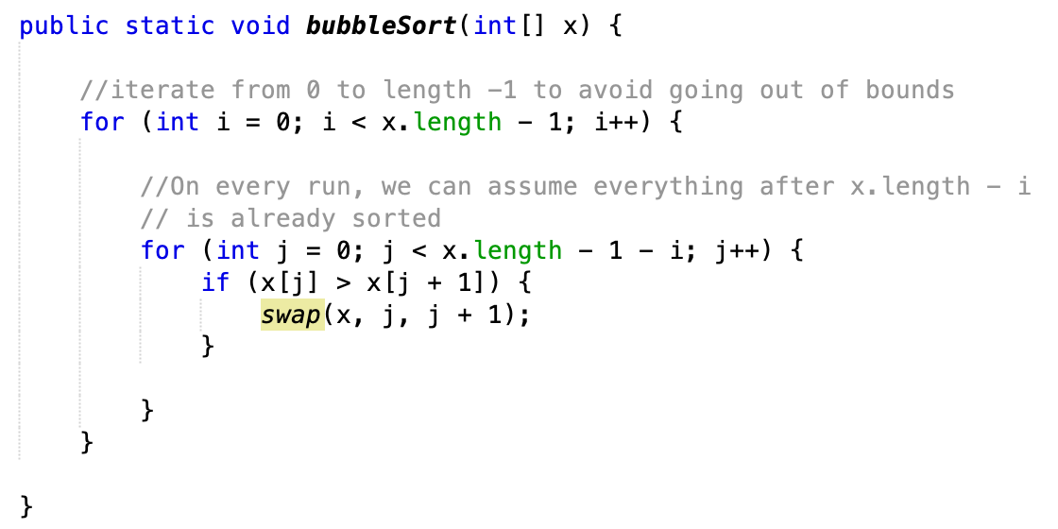
Bubble Sort versión 1
Este algoritmo itera sobre el arreglo e intercambia el contenido de los elementos.

Slide 23
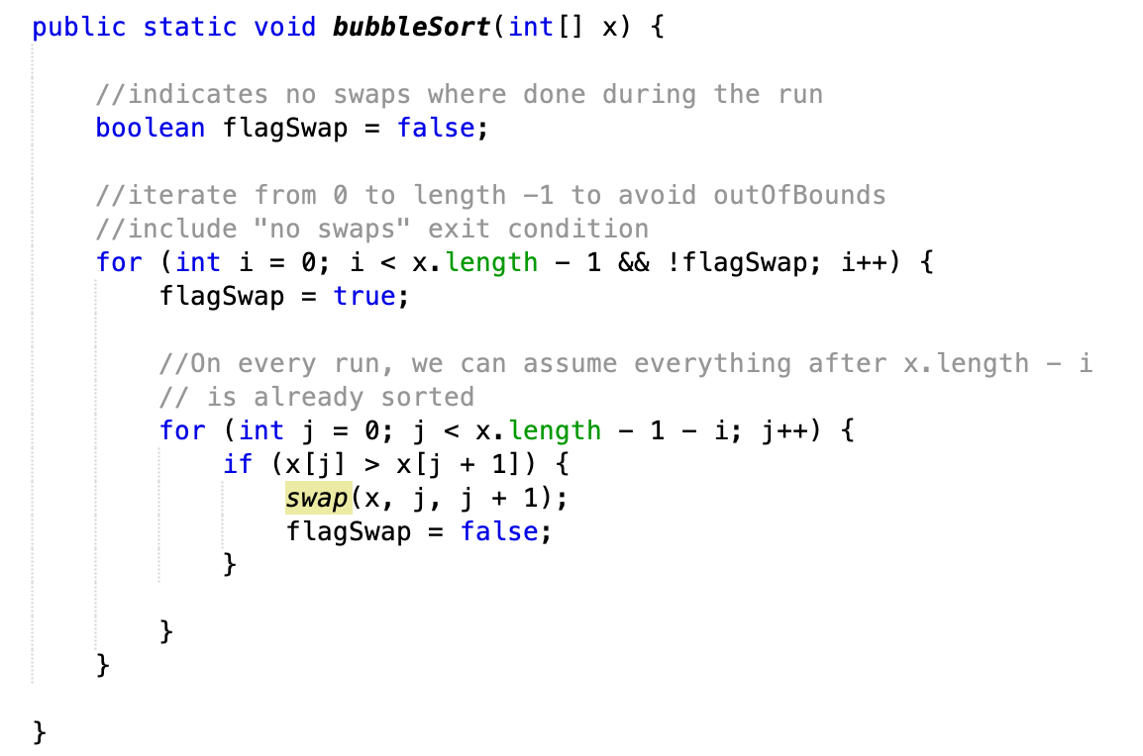
Bubble Sort versión 2
Incluimos la variable flagSwap para terminar el algoritmo tan pronto esté ordenado el arreglo.

Slide 24
Algoritmos de Ordenamiento Comparados
https://www.youtube.com/watch?v=kPRA0W1kECg&feature=youtu.be

